Slide 1

KURIKULUM
BERBASIS KERANGKA KUALIFIKASI NASIONAL INDONESIA (KKNI)-
SN DIKTI
PROGRAM SARJANA (S1)
PROGRAM STUDI GIZI
FAKULTAS ILMU KESEHATAN
UNIVERSITAS NGUDI WALUYO

Slide 2
VISI DAN MISI
PROGRAM STUDI GIZI
Visi Program Studi Gizi adalah Menjadi program studi ungggul dalam pengembangan produk pangan fungsional berbasis pangan lokal yang menghasilkan lulusan berbudaya sehat dan bereputasi internasional

Slide 3
Sebagai penjabaran dari visi program studi yang telah dirumuskan, Program Studi Ilmu Gizi dalam menyelenggarakan kegiatan pendidikan, penelitian, dan pengabdian pada masyarakat di bidang gizi mempunyai misi :
Menyelenggarakan pendidikan dan pengajaran terstandar, berbudaya sehat dan bereputasi internasional
Mengembangkan dan menyebarluaskan ilmu pengetahuan dan teknologi melalui kegiatan penelitian gizi Kesehatan yang mutakhir khususnya di bidang pengembangan produk pangan fungsional berbasis pangan local
Menyelenggarakan pengabdian kepada masyarakat berbasis pemberdayaan masyarakat di bidang gizi Kesehatan
Membentuk jaringan kerja sama dengan para pemangku kepentingan di dalam dan luar negeri
Menyelenggarakan tata Kelola yang merujuk pada S-Dikti dan asosiasi terkait

Slide 4
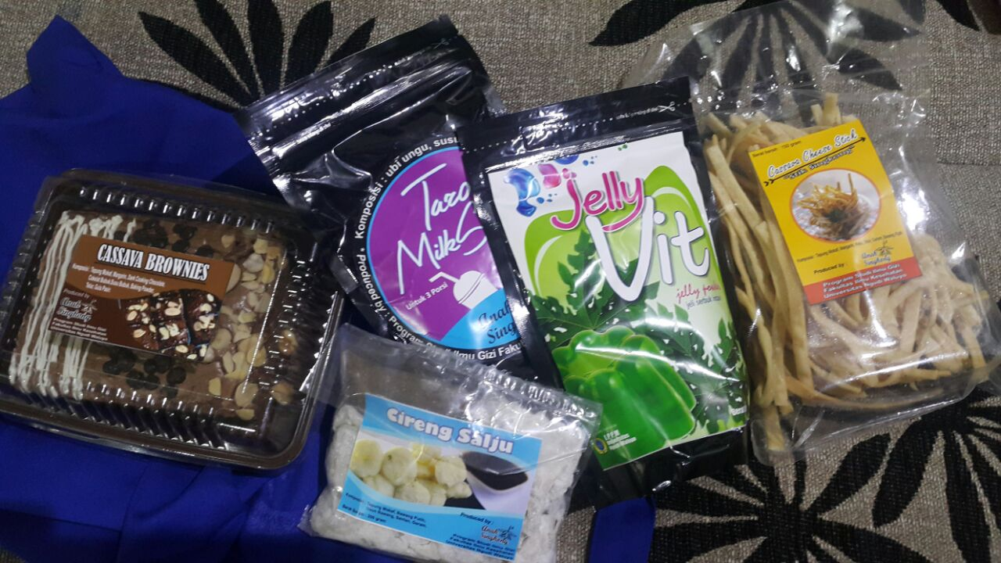

Slide 5
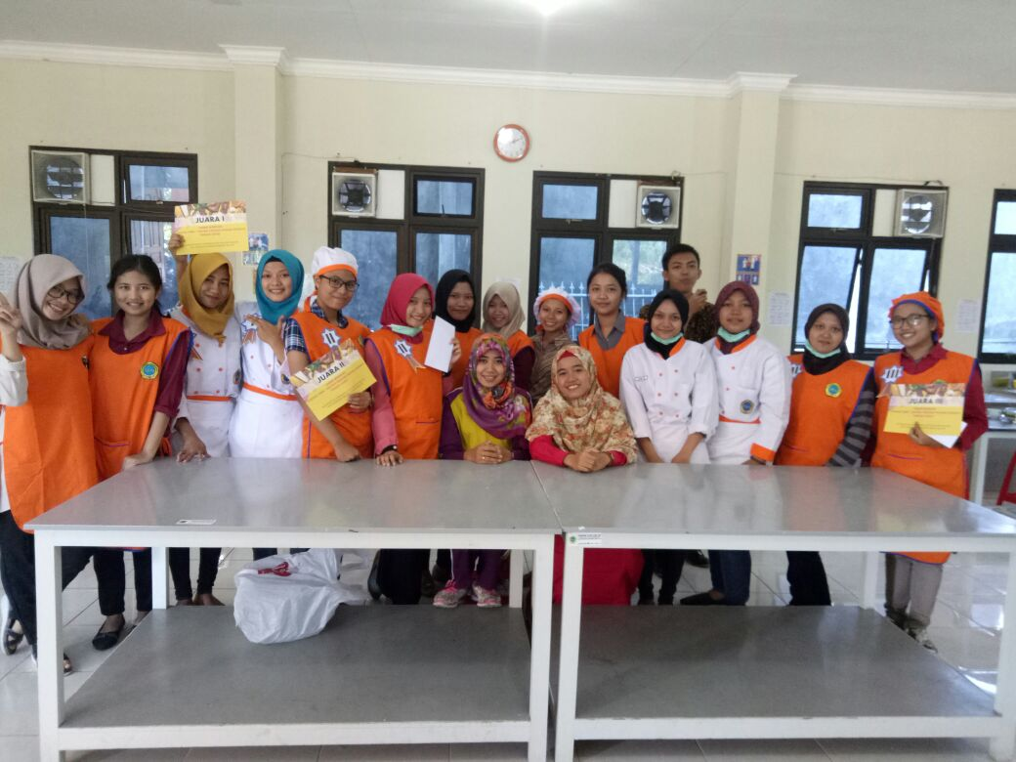

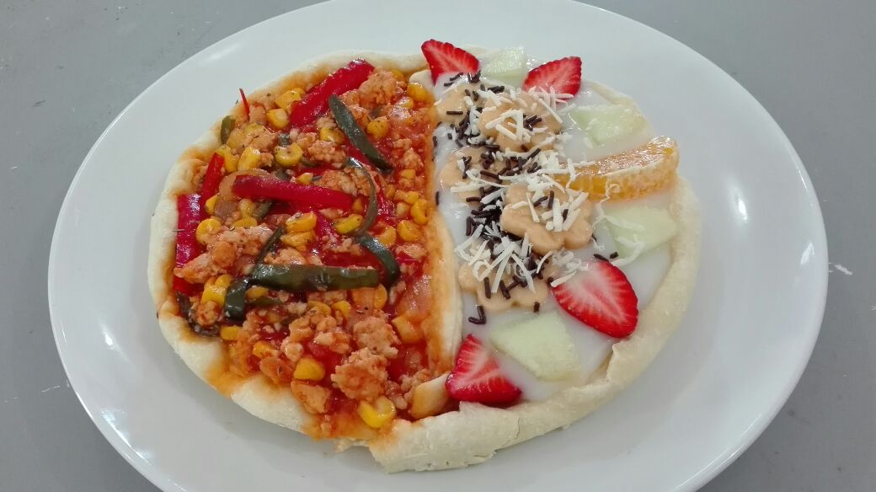

Slide 6
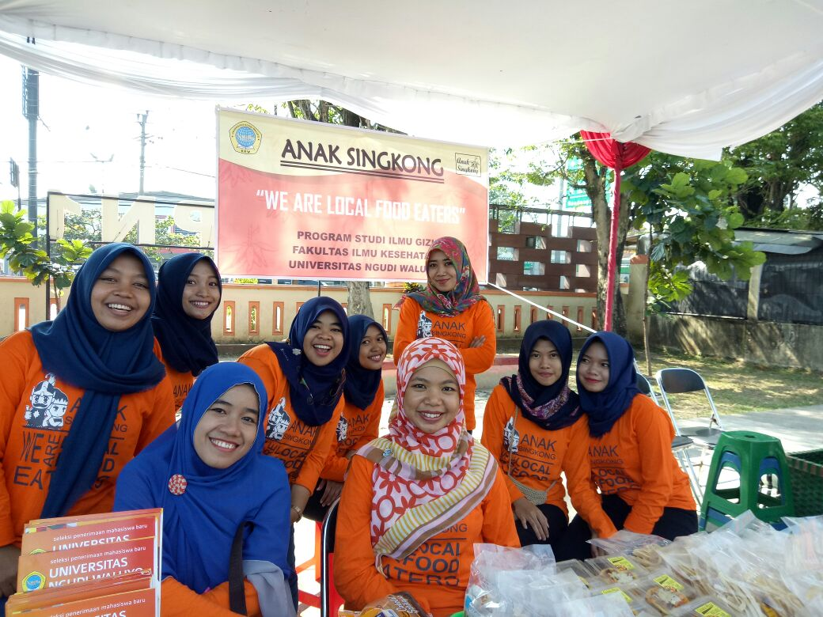

Slide 7
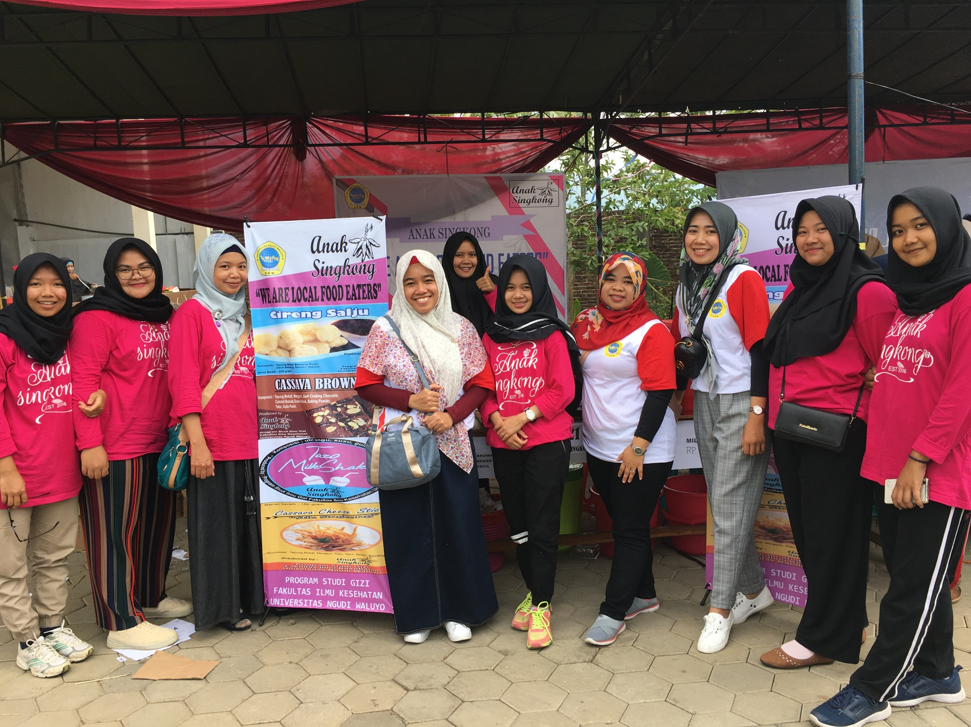

Slide 8
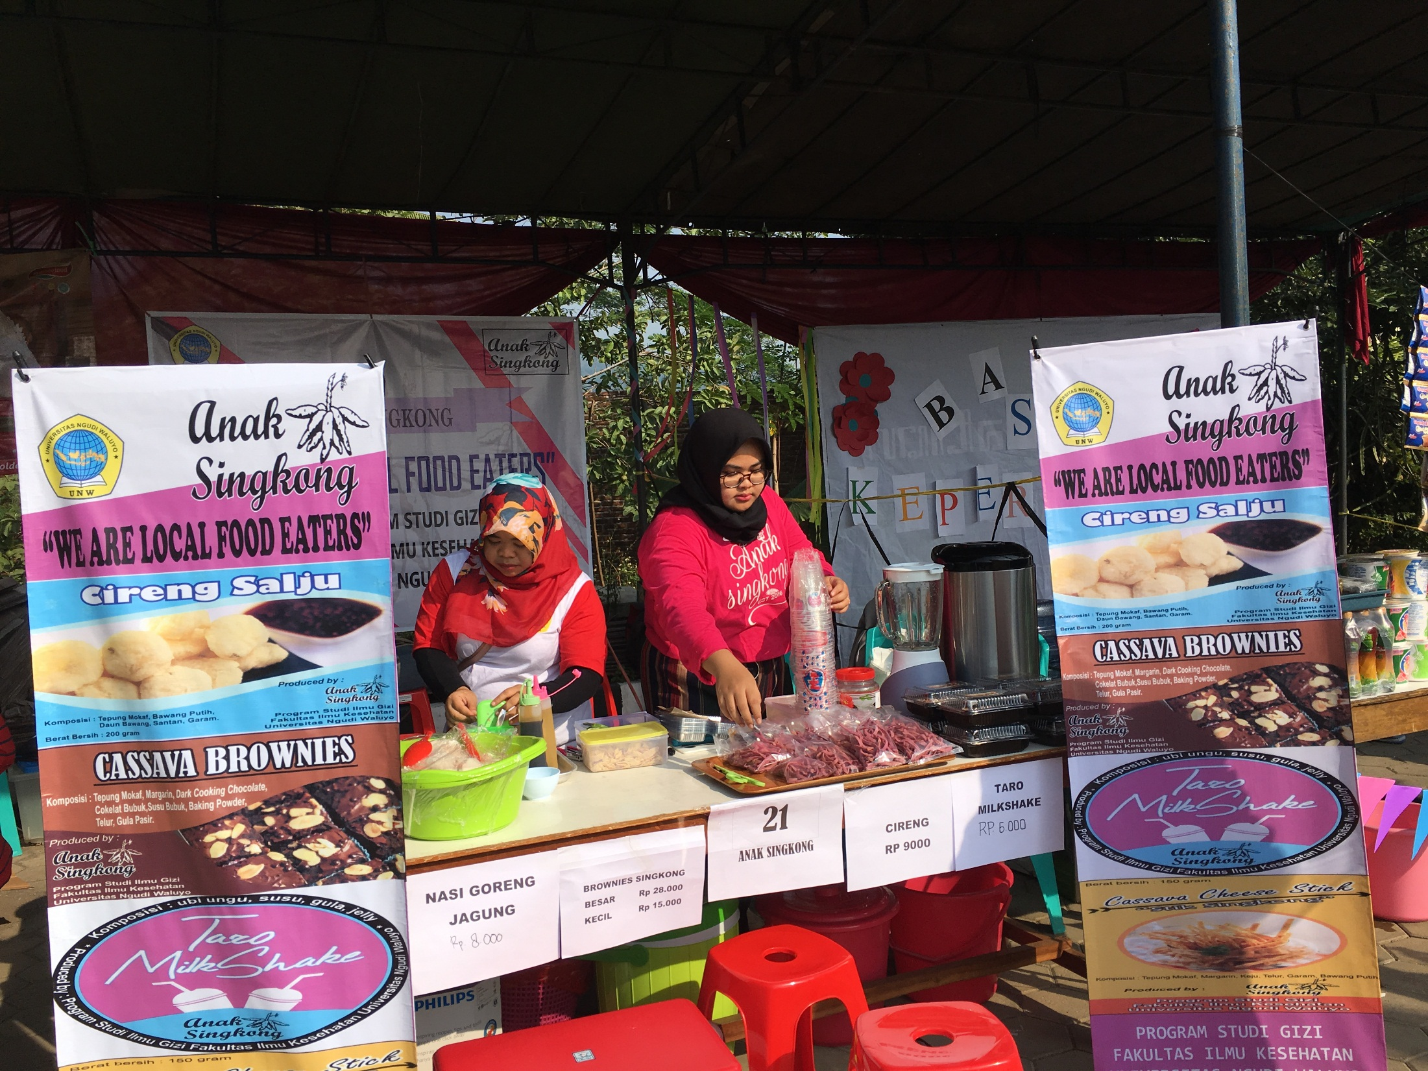

Slide 9
PROFIL LULUSAN
(SK. AIPGI No. 003/SK/AIPGI/V/2016 tentang penetapan kurikulum sarjana gizi)
Pengambil keputusan pelayanan gizi
Manajer dan care provider pelayanan gizi
Supervisor pelayanan gizi
Supervisor Pendidikan dan pelatihan gizi
Inspirator gizi di masyarakat (community leader)
Pelaksana penelitian ilmiah

Slide 10
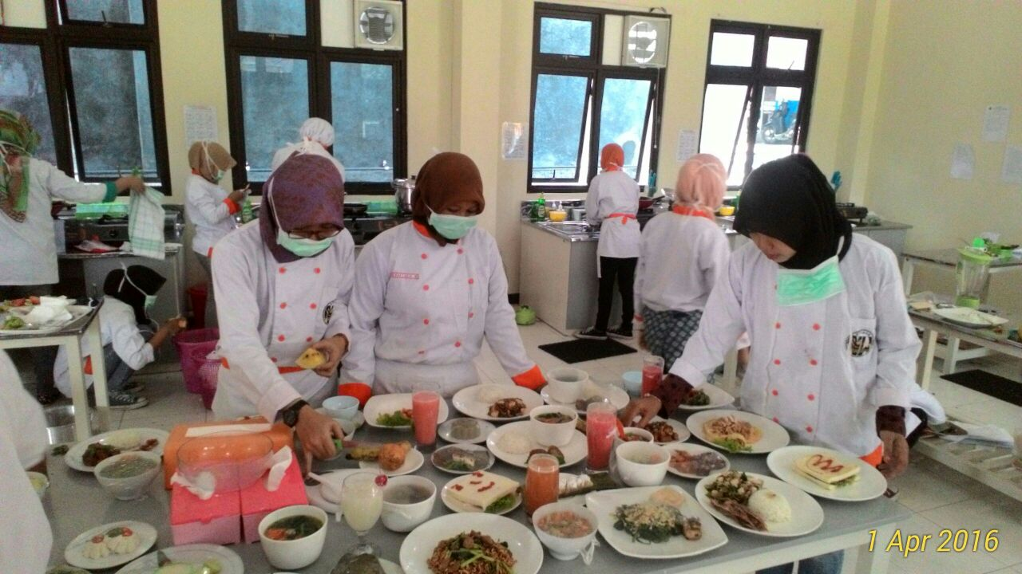

Slide 11
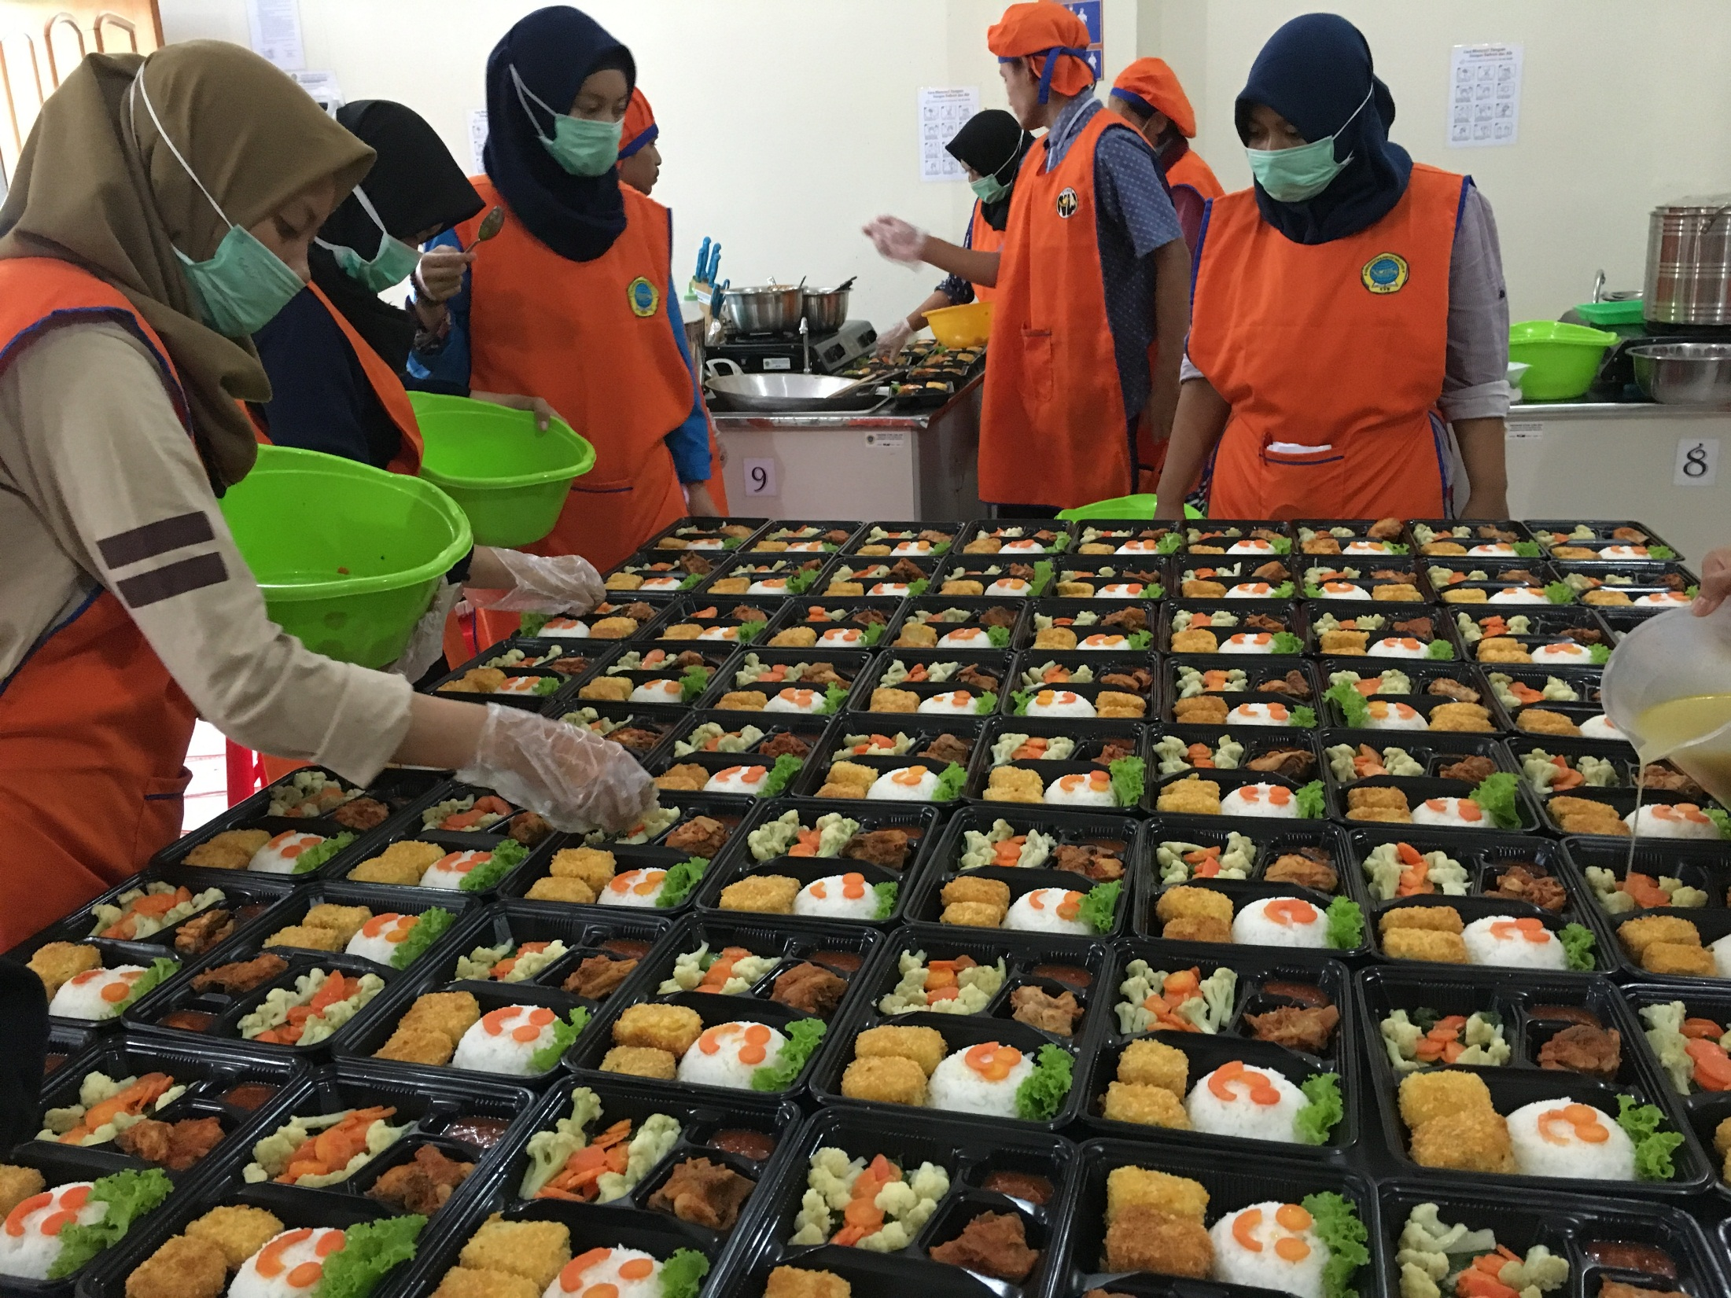

Slide 12
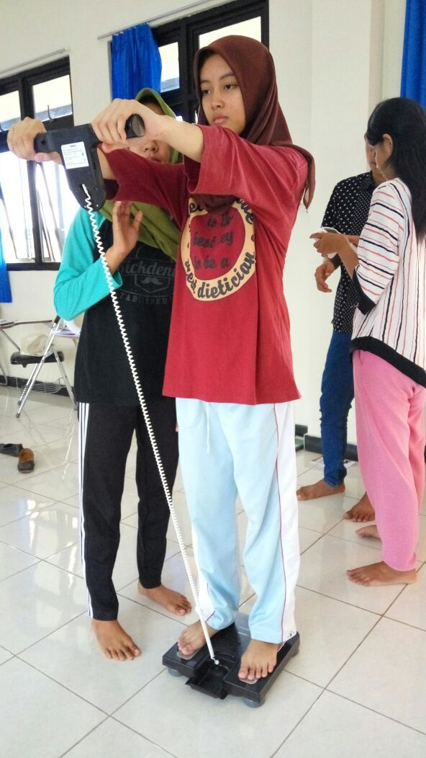

Slide 13
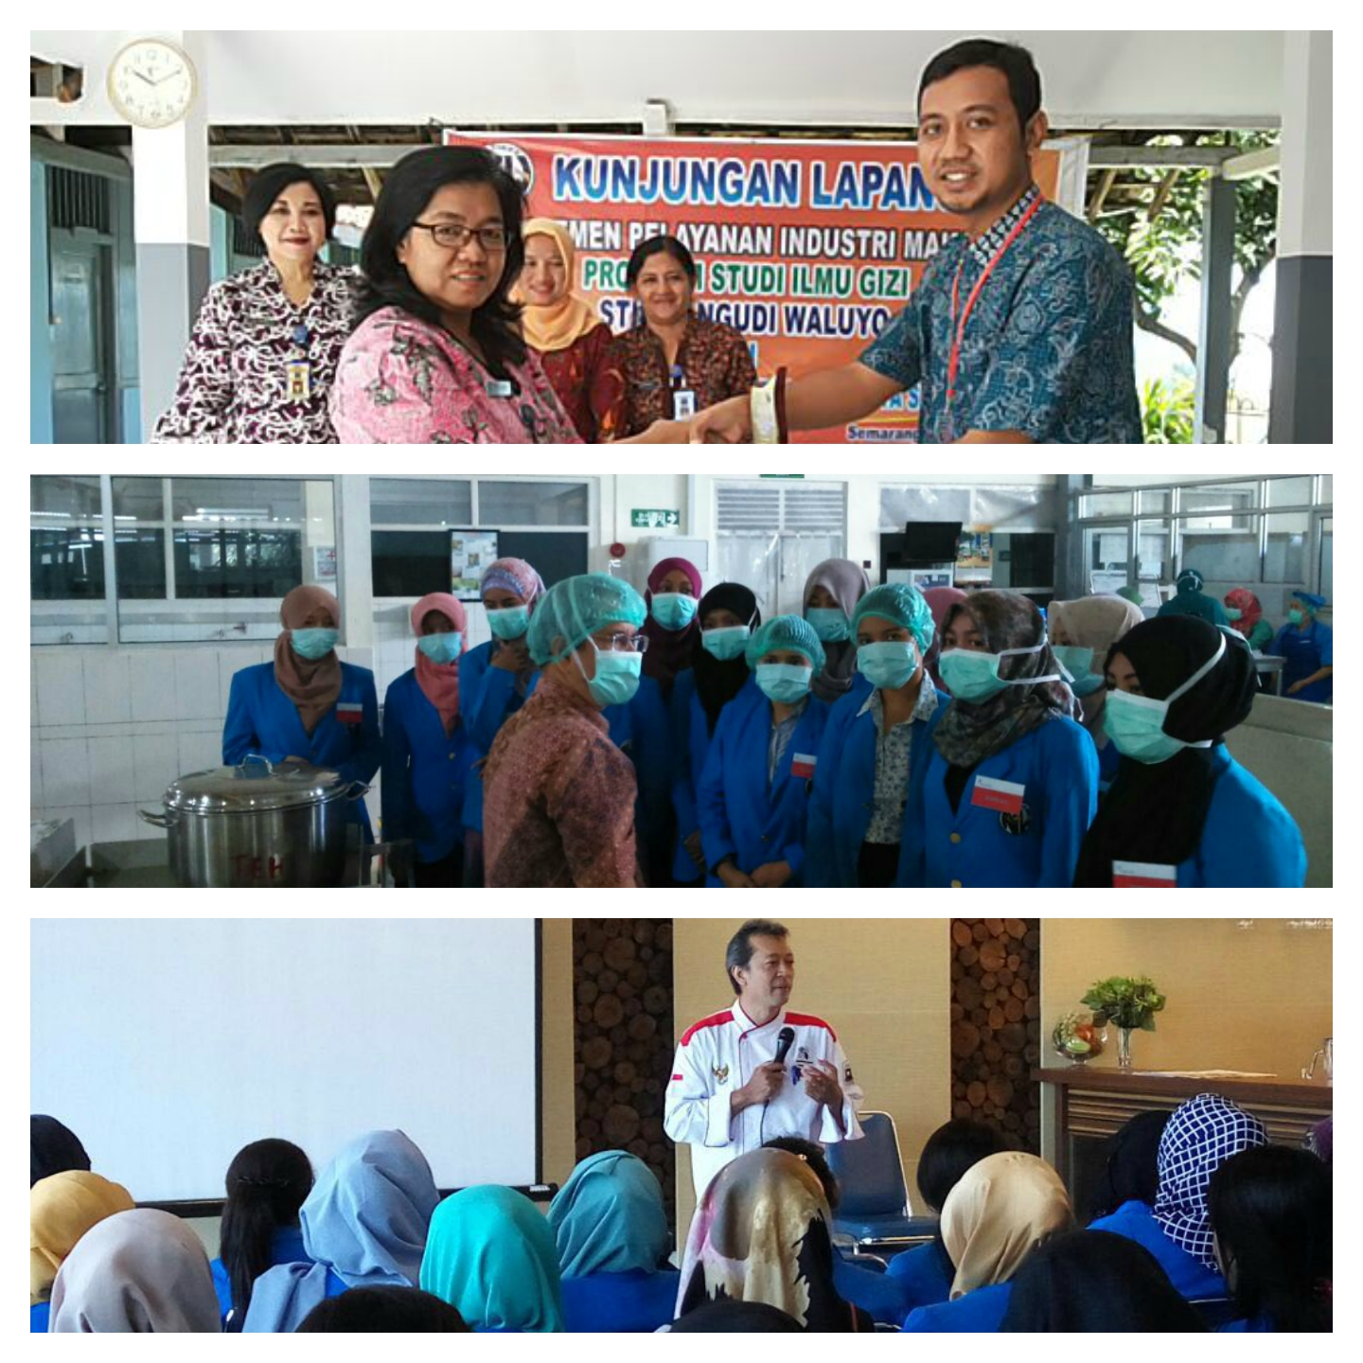

Slide 14
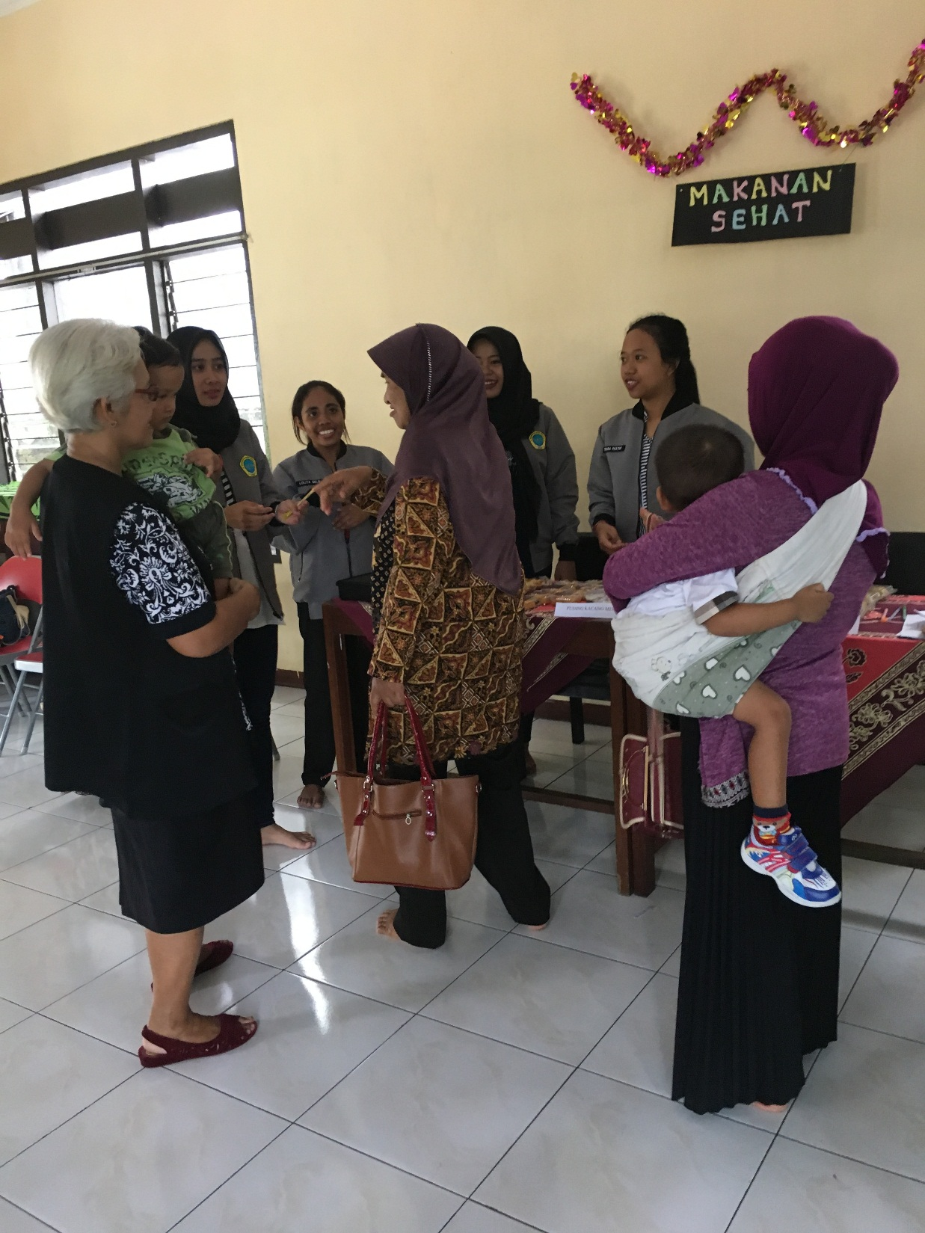

Slide 15
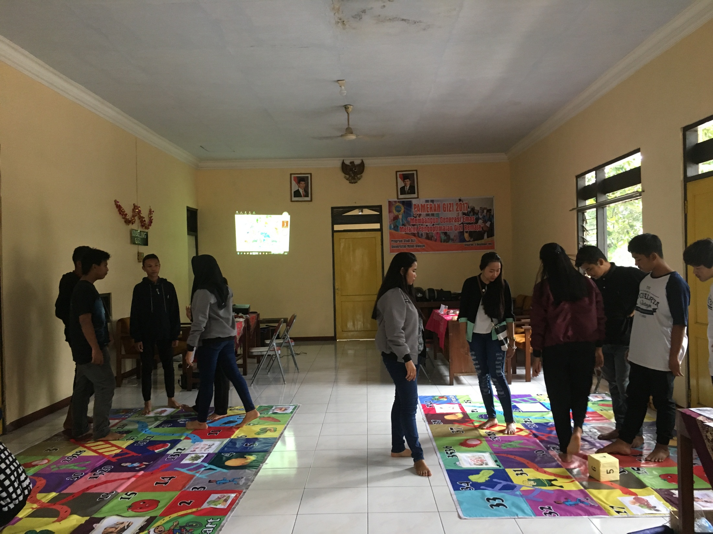

Slide 16
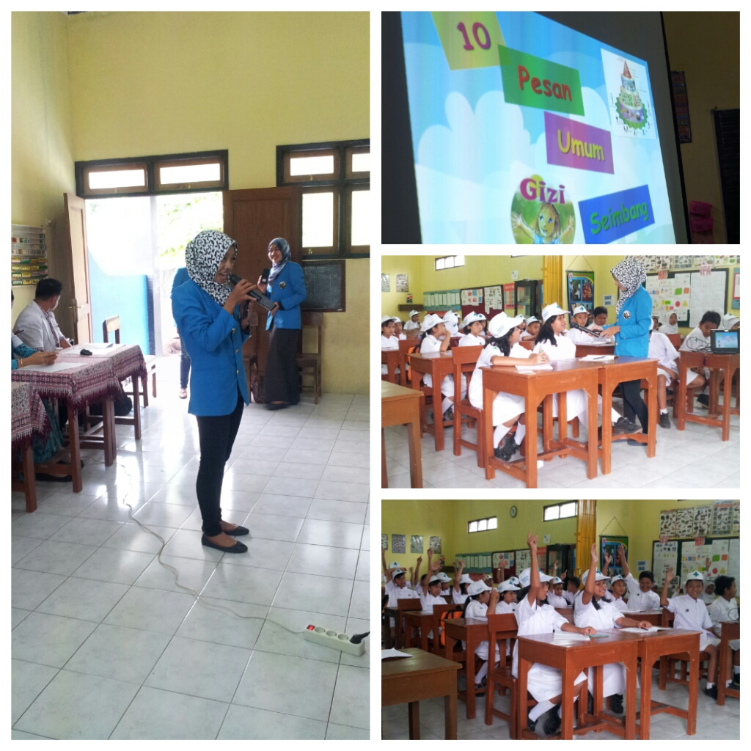

Slide 17
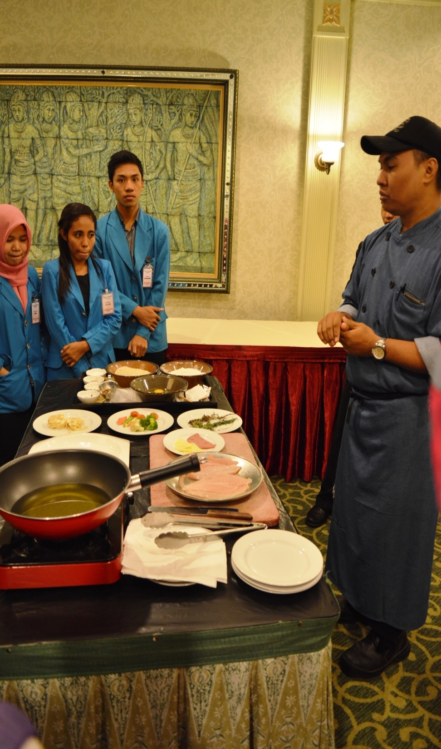
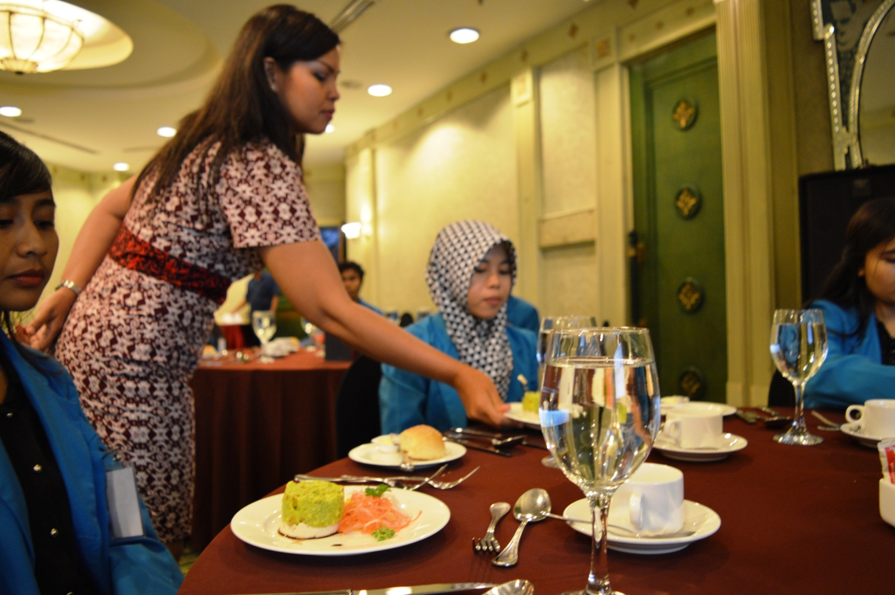

Slide 18
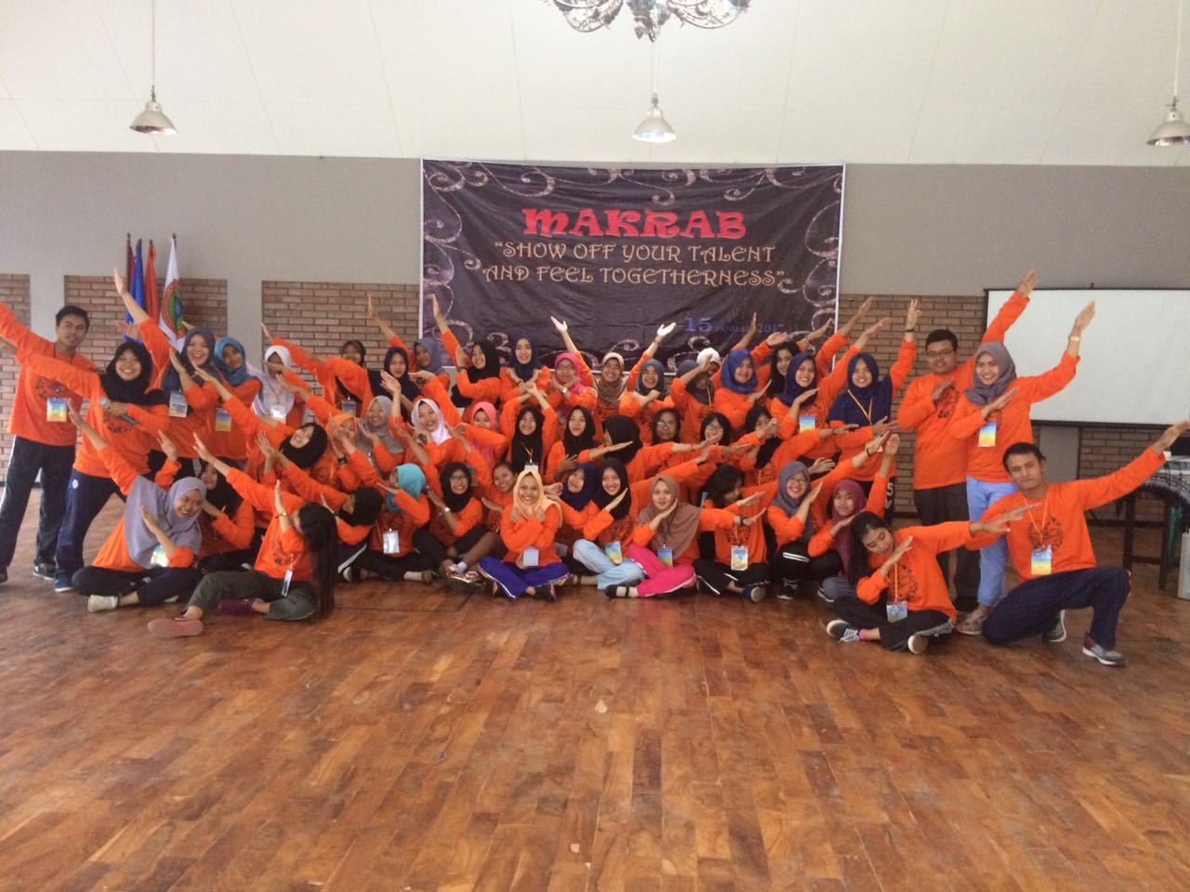

Slide 19
Kurikulum
Kurikulum 2015, mengacu KKNI
148 SKS
  135 sks wajib
  10 sks mata kuliah pilihan
  3 sks kkn

Slide 20
SEBARAN MATA KULIAH

Slide 21
SEMESTER I
NO | KODE MK | MATA KULIAH | SKS
 |  |  | TOTAL | TEORI | PRAKTIK
1 | GIZ- U1101 | AGAMA | 2 | 2 | 0
2 | GIZ- U1102 | PANCASILA | 2 | 2 | 0
3 | GIZ- U1103 | KEWARGANEGARAAN | 2 | 2 | 0
4 | GIZ- U1104 | BAHASA INDONESIA | 2 | 2 | 0
5 | GIZ- 1105 | BAHASA INGGRIS DASAR | 2 | 2 | 0
6 | GIZ- 1106 | ILMU GIZI DASAR | 2 | 2 | 0
7 | GIZ- 1213 | BIOLOGI DAN GENETIKA | 2 | 2 | 0
8 | GIZ- 1214 | DASAR-DASAR KOMUNIKASI | 2 | 2 | 0
9 | GIZ- 1109 | PSIKOLOGI | 2 | 2 | 0
10 | GIZ- 1111 | APLIKASI KOMPUTER DAN MULTIMEDIA | 2 | 2 | 0
 |  | JUMLAH SKS | 20 | 20 | 0

Slide 22
SEMESTER II
NO | KODE MK | MATA KULIAH | SKS
 |  |  | TOTAL | TEORI | PRAKTIK
1 | GIZ- 1212 | MIKROBIOLOGI PANGAN | 3 | 2 | 1
2 | GIZ- 1107 | ANATOMI | 2 | 2 | 0
3 | GIZ- 1108 | FISIOLOGI | 2 | 2 | 0
4 | GIZ- 1215 | ILMU BAHAN PANGAN | 3 | 2 | 1
5 | GIZ- 1216 | MANAJEMEN DASAR | 2 | 2 | 0
6 | GIZ- 1217 | METABOLISME ZAT GIZI MAKRO | 2 | 2 | 0
7 | GIZ- 1218 | KIMIA PANGAN | 3 | 2 | 1
8 | GIZ- 1219 | BAHASA INGGRIS TERAPAN | 3 | 2 | 1
 |  | JUMLAH SKS | 20 | 16 | 4

Slide 23
SEMESTER III
NO | KODE MK | MATA KULIAH | SKS
 |  |  | TOTAL | TEORI | PRAKTIK
1 | GIZ- 1320 | ANTROPOLOGI GIZI | 2 | 2 | 0
2 | GIZ- 1321 | SOSIOLOGI GIZI | 2 | 2 | 0
3 | GIZ- 1322 | PENILAIAN STATUS GIZI | 3 | 2 | 1
4 | GIZ- 1323 | METABOLISME ZAT GIZI MIKRO | 2 | 2 | 0
5 | GIZ- 1324 | GIZI KULINER I | 3 | 2 | 1
6 | GIZ- 1325 | IMUNOLOGI GIZI | 2 | 2 | 0
7 | GIZ- U1326 | ILMU KESEHATAN MASYARAKAT | 2 | 2 | 0
8 | GIZ- 1327 | FILSAFAT ILMU DAN ETIKA | 2 | 2 | 0
9 | GIZ- 2328 | ISU MUTAKHIR PANGAN* | 2 | 2 | 0
10 | GIZ- 2329 | ISU MUTAKHIR DIET* | 2 | 2 | 0
 |  | JUMLAH SKS | 20 | 18 | 2
*MATA KULIAH PILIHAN (PILIH SALAH SATU)

Slide 24
SEMESTER IV
NO | KODE MK | MATA KULIAH | SKS
 |  |  | TOTAL | TEORI | PRAKTIK
1 | GIZ- 1430 | PENGENDALIAN DAN PENGAWASAN MUTU PANGAN | 2 | 2 | 0
2 | GIZ- 1431 | BIOKIMIA GIZI | 3 | 2 | 1
3 | GIZ- 1432 | MANAJEMEN SISTEM PENYELENGGARAAN MAKANAN I | 3 | 2 | 1
4 | GIZ- 1433 | GIZI KULINER II | 3 | 2 | 1
5 | GIZ- 1434 | BIOSTATISTIKA | 3 | 2 | 1
6 | GIZ- 1435 | EPIDEMIOLOGI DASAR | 2 | 2 | 0
7 | GIZ- 1436 | KETAHANAN DAN KEAMANAN PANGAN | 2 | 2 | 0
8 | GIZ- 1437 | EKONOMI PANGAN DAN GIZI | 2 | 2 | 0
 |  | JUMLAH SKS | 20 | 16 | 4

Slide 25
SEMESTER V
NO | KODE MK | MATA KULIAH | SKS
 |  |  | TOTAL | TEORI | PRAKTIK
1 | GIZ- 1538 | BLOK GIZI DAUR HIDUP | 4 | 4 | 0
 | GIZ- 1538P | PRAKTIK BLOK GIZI DAUR HIDUP | 2 | 0 | 2
2 | GIZ- 1539 | MANAJEMEN SISTEM PENYELENGGARAAN MAKANAN II | 3 | 2 | 1
3 | GIZ- U1540 | KEBIJAKAN KESEHATAN DAN ETIKA PROFESI | 2 | 2 | 0
4 | GIZ- 1541 | ILMU DAN TEKNOLOGI PANGAN | 3 | 2 | 1
5 | GIZ- 1542 | MANAJEMEN DATA | 2 | 1 | 1
6 | GIZ- 1543 | METODOLOGI RISET I | 2 | 2 | 0
7 | GIZ- 2544 | NUTRIGENOMIK* | 2 | 2 | 0
8 | GIZ- 2545 | PANGAN FUNGSIONAL DAN NUTRASETIKAL* | 2 | 2 | 0
 |  | JUMLAH SKS | 20 | 14 | 6
*MATA KULIAH PILIHAN (PILIH SALAH SATU)

Slide 26
SEMESTER VI
NO | KODE MK | MATA KULIAH | SKS
 |  |  | TOTAL | TEORI | PRAKTIK
1 | GIZ- 1646 | BLOK GIZI PENYAKIT TIDAK MENULAR | 4 | 4 | 0
2 | GIZ- 1646P | PRAKTIK BLOK GIZI PENYAKIT TIDAK MENULAR | 2 | 2 | 0
3 | GIZ- 1647 | BLOK GIZI PENYAKIT INFEKSI DAN DEFISIENSI GIZI | 3 | 3 | 0
4 | GIZ- 1647P | PRAKTIK BLOK GIZI PENYAKIT INFEKSI DAN DEFISIENSI GIZI | 2 | 0 | 2
5 | GIZ- 1648 | EPIDEMIOLOGI GIZI | 2 | 2 | 0
6 | GIZ- 1649 | DASAR GIZI OLAH RAGA | 2 | 2 | 0
7 | GIZ- 1650 | METODOLOGI RISET II | 2 | 2 | 0
8 | GIZ- 2651 | MANAJEMEN OBESITAS* | 2 | 2 | 0
9 | GIZ- 2652 | TUMBUH KEMBANG ANAK* | 2 | 2 | 0
 |  | JUMLAH SKS | 19 | 15 | 4
*MATA KULIAH PILIHAN (PILIH SALAH SATU)

Slide 27
SEMESTER VII
NO | KODE MK | MATA KULIAH | SKS
 |  |  | TOTAL | TEORI | PRAKTIK
1 | GIZ- 1751 | BLOK MANAJEMEN PROGRAM GIZI | 4 | 4 | 0
 | GIZ- 1751P | PRAKTIK BLOK MANAJEMEN PROGRAM GIZI | 3 | 0 | 3
2 | GIZ- 1752 | BLOK GIZI KLINIK PADA TRAUMA, ALERGI, DAN KRITIS | 5 | 3 | 2
3 | GIZ- 1753 | GIZI PADA TENAGA KERJA | 2 | 2 | 0
4 | GIZ- 1754 | KEWIRAUSAHAAN GIZI | 2 | 1 | 1
5 | GIZ- 2755 | MANAJEMEN GIZI BENCANA* | 2 | 2 | 0
6 | GIZ- 2756 | GIZI OLAH RAGA PRESTASI* | 2 | 2 | 0
7 | GIZ- 2757 | PROGRAM PANGAN KELOMPOK BERISIKO* | 2 | 2 | 0
8 | GIZ- 2758 | PENGEMBANGAN PRODUK PANGAN LOKAL* | 2 | 2 | 0
 |  | JUMLAH SKS | 20 | 14 | 6
*MATA KULIAH PILIHAN (PILIH DUA)

Slide 28
SEMESTER VIII
NO | KODE MK | MATA KULIAH | SKS
 |  |  | TOTAL | TEORI | PRAKTIK
1 | GIZ- 1859 | PROPOSAL | 2 | 0 | 2
2 | GIZ- 1860 | SKRIPSI | 4 | 0 | 4
3 | GIZ- U1861 | IPE (KKN) | 3 | 0 | 3
 |  | JUMLAH SKS | 9 | 0 | 9
*MATA KULIAH KKN DAPAT DIAMBIL DI SEMESTER ANTARA

